Slide 1
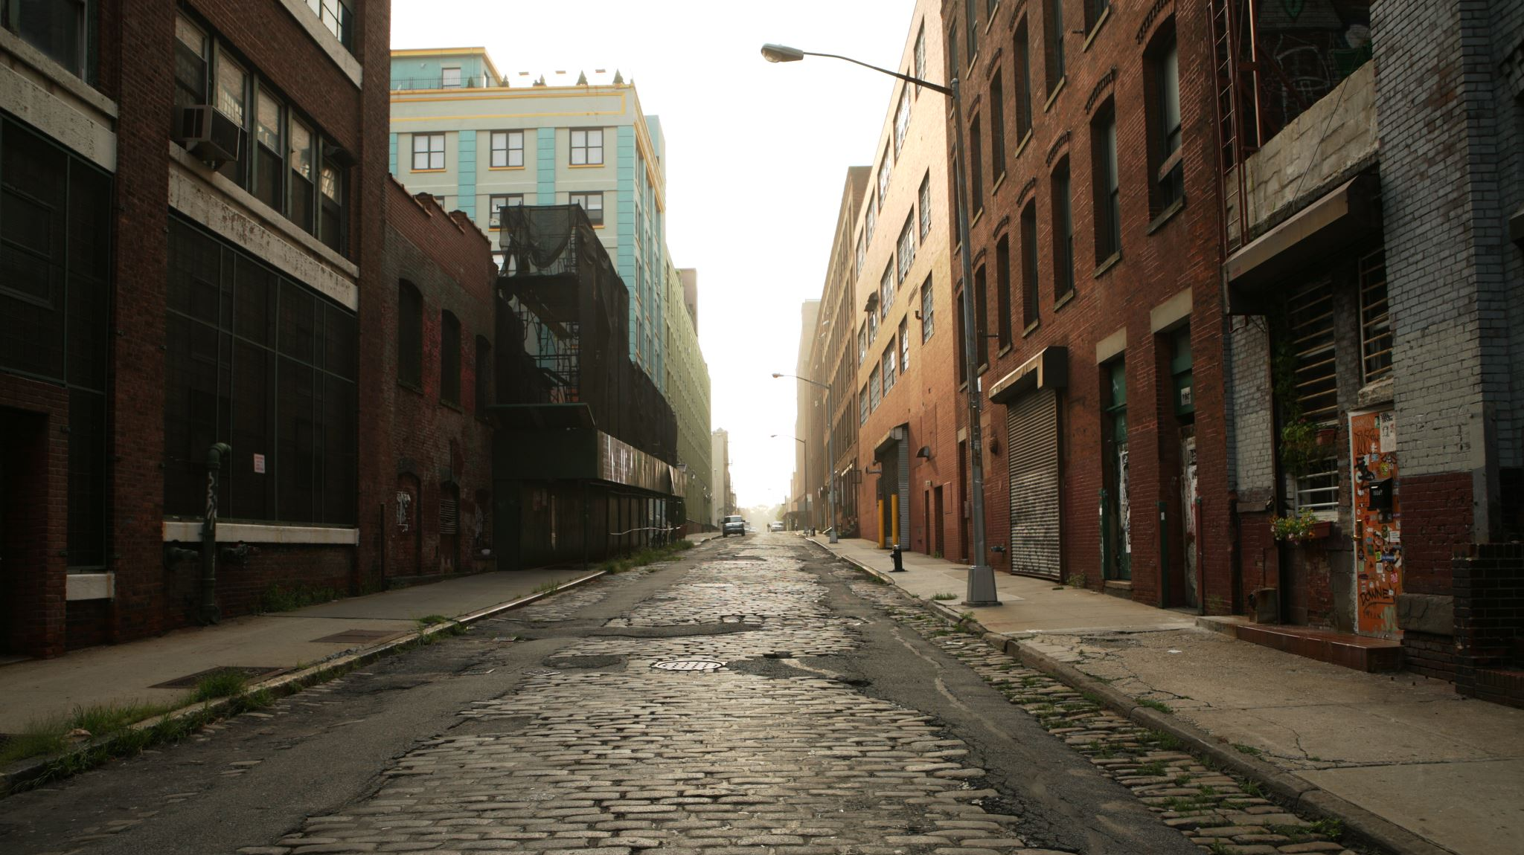
Leefbare stad week 4
Aftrap van de week op maandag 21 september 2020, lj3 p1

Slide 2
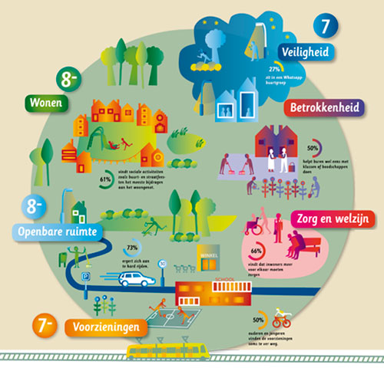
Waardoor wonen mensen ergens prettig, wanneer voelen mensen zich veilig, wat hebben ze nodig in de buurt? Dat zijn vragen waar niet alleen stedebouwkundigen, verkeerexperts en sociaal werkers zich mee bezig houden. Ook voor een gemeente is dat van belang. Gemeente Culemborg doet regelmatig onderzoek om te zien hoe inwoners het wonen ervaren. Goed nieuws voor de gemeente: de Culemborgers gaven een 7- aan hun stad!

Slide 3
Stappen in het proces:
Probleemstelling
Onderzoek:
Data verzamelen door field- en desk research & analyse van die data
Advies incl.
Wet- en regelgeving
Trends
Fysieke en sociale leefomgeving
Duurzame elementen
Koppeling van probleemstelling, analyse en advies.

Slide 4
Field- en desk research
Opzetten van raamwerk van het adviesrapport
Data omzetten in analyse
Inhoudelijke input over thema ‘gedragsverandering’
Tussentijdse evaluatie van de samenwerking
Deze week:

Slide 5
Programma voor deze week
Maandag | Dinsdag | Woensdag | Donderdag | Vrijdag
Aftrap van de week incl. uitleg over woensdag Financieel management Intro LA 3 Onderzoek en resultaten Advies rapport schrijven verdieping op APA en andere taal technische onderwerpen | Thema Gedragsverandering Aanleveren van programma per groep voor woensdag | Eigen keuze voor programma; dinsdag heeft Thomas per mail of chat jullie programma ontvangen en contactmoment afgesproken per groep. Bv. Veldonderzoek, werken aan LA. Etc. | Algemeen aftrap en dan per groep tussentijdse evaluatie ‘document verantwoording leerdoelen + samenwerking’, Overige groepen werken in groepjes verder aan IBS. | Versie 1 LA 2 Theo kader 25-9

Slide 6
De rest van de periode:

Slide 7
Programma voor vandaag:
11.15 | Centraal | centrale aftrap over week, dag en bedoeling van woensdag | Pascalle
11.30 | Centraal | Uitleg opdrachten over financieel management | Thomas
11.45 | Verspreid | Maken van opdrachten | Thomas
12.15 | Lunch
12.45 | Lokaal 10 | Uitleg LA 3 en andere vragen feedback | Marieke
 | Lokaal 11 | Advies rapport schrijven | Pascalle
 | Lokaal 13 | Schrijven en APA | Rianne
13.15 | Lokaal 10 | Uitleg LA 3 en andere vragen feedback | Marieke
 | Lokaal 11 | Advies rapport schrijven | Pascalle
 | Lokaal 13 | schrijven en APA | Rianne

Slide 8
Over woensdag
Eigen keuze voor programma; dinsdag heeft Thomas per mail of chat het programma per groep ontvangen met daarin een contactmoment afgesproken per groep.
Gebruik de tijd voor bv. veldonderzoek, werken aan LA of opzetten van adviesrapport.

Slide 9
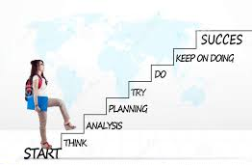
Over feedback
Valerie en Pascalle valideren IBS feedback
Heb je feedback geschreven, zet je naam op flipover met titel FEEDBACK

Slide 10
Financieel management deel II

